Slide 1
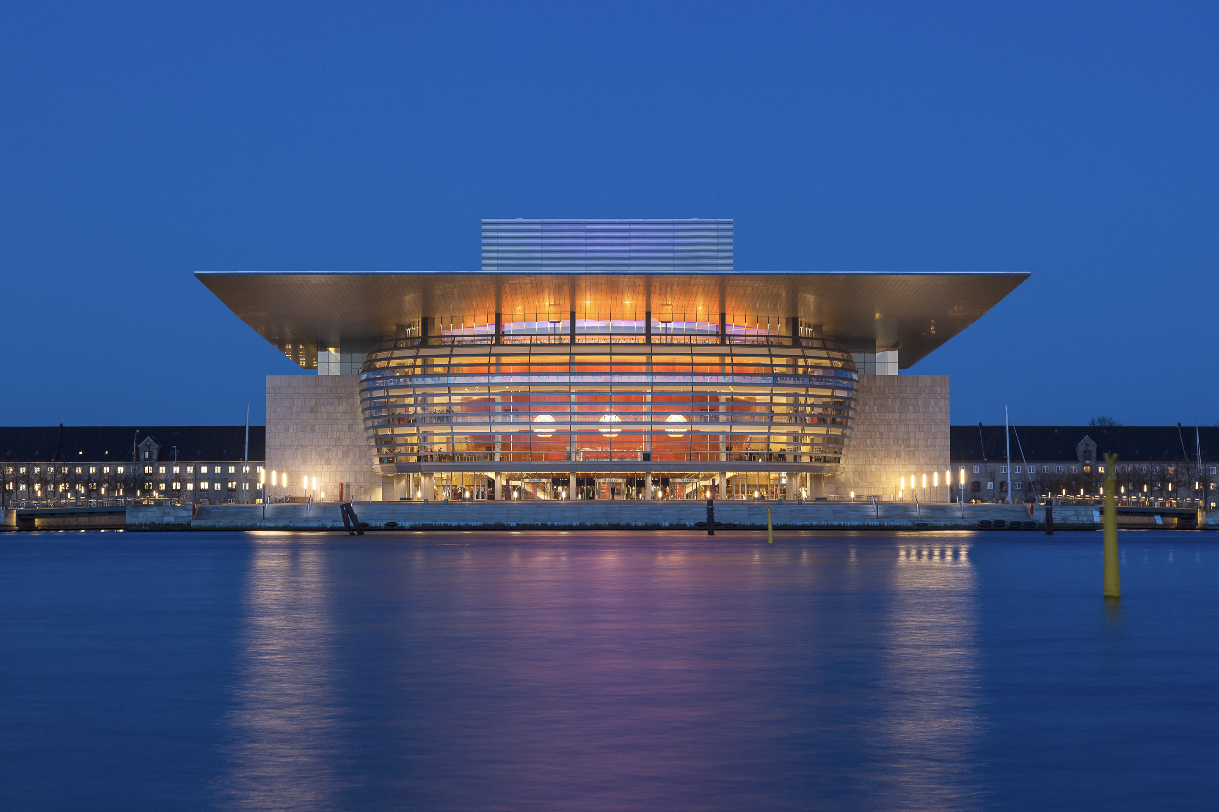
SBER OKKO TARGET
Илья лосев, илья юхновский, Сергей зобов
реалтайм размещение таргетированной рекламы

Slide 2

Бизнес идея
SBER OKKO target
реалтайм - в видеострим интегрируем рекламные объекты в соответствии с рекомендациями #SBERTARGET
гибкость сцены - на одной и той же сцене разные объекты, например чашка чая, банка пива, ключи от авто

Slide 3
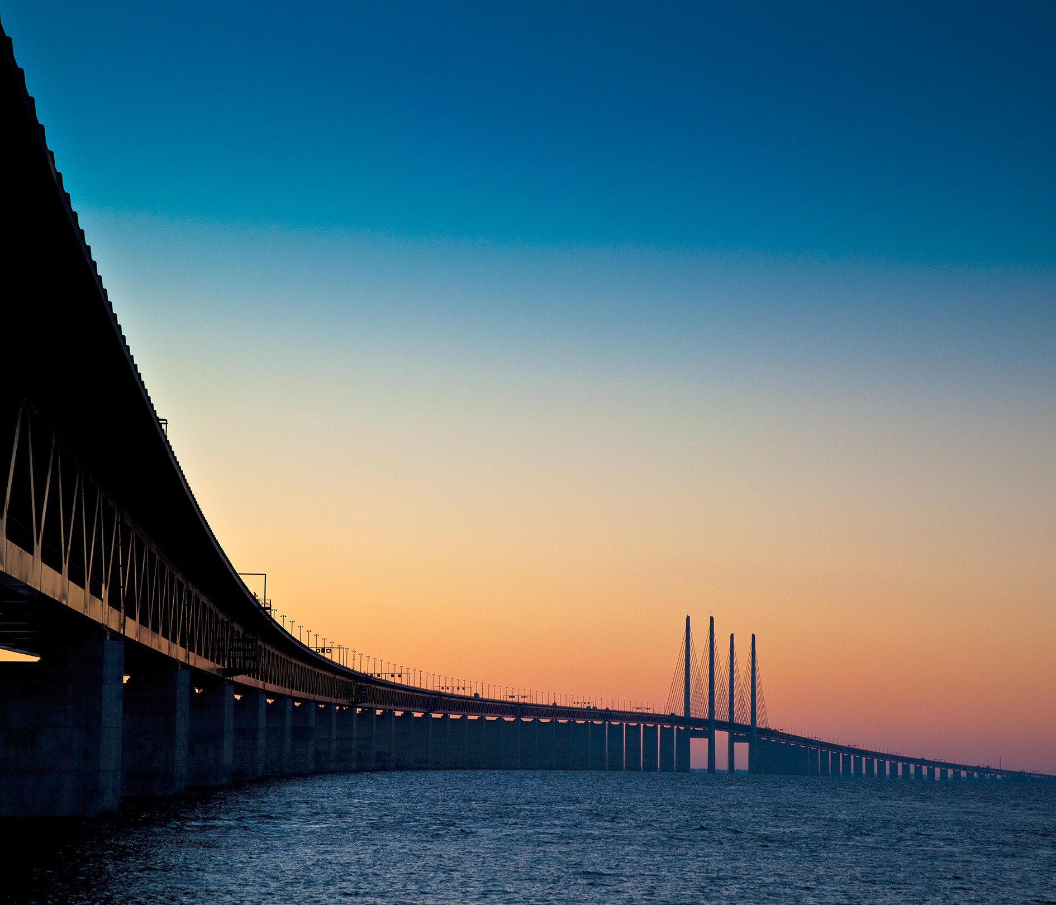


OKKO
Render
workflow - шаг 1
отдает по запросу размеченный для встраивания видео стрим

Slide 4
SBERTARGET
Render
workflow - шаг 2
отдает по запросу ссылку на стрим с таргетированным контентом

Slide 5
RENDER
Render
workflow - шаг 3
микширует:
видео стрим
таргетированный стрим
отдает по запросу пользователю

Slide 6
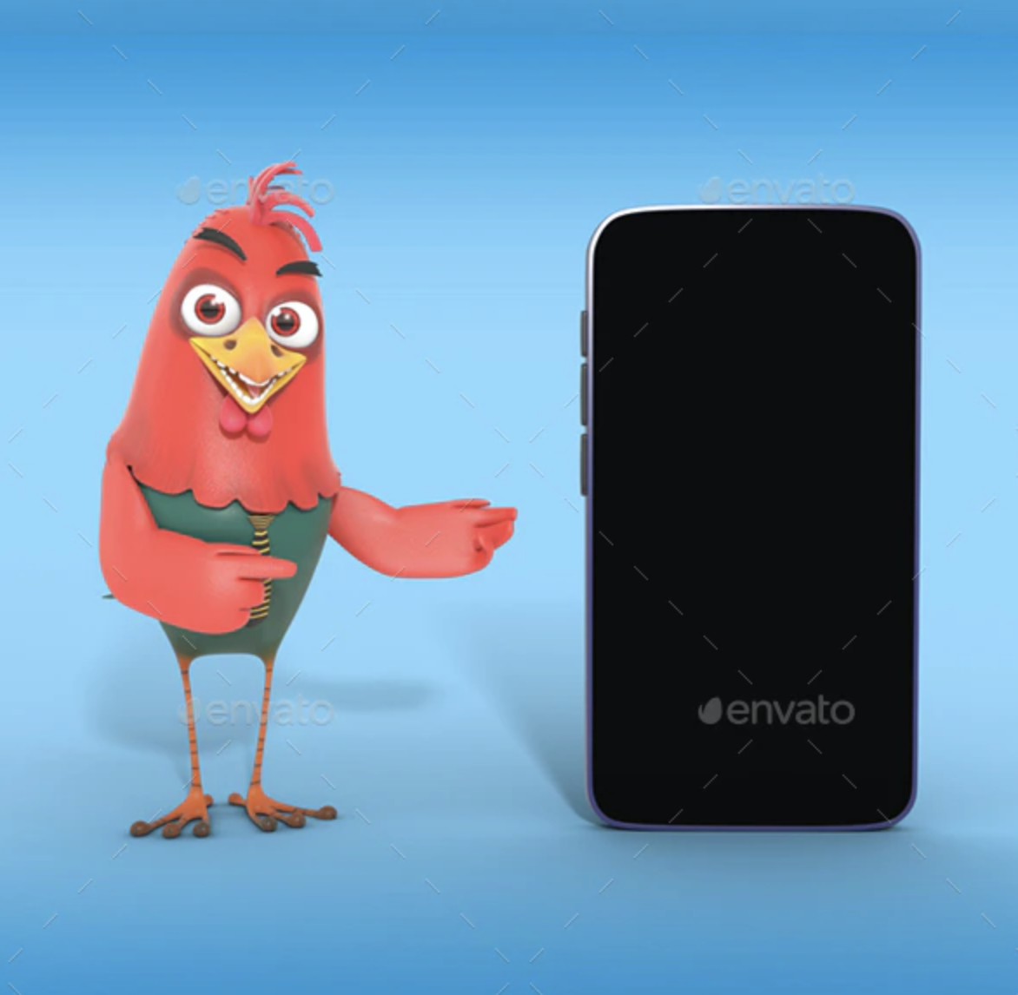
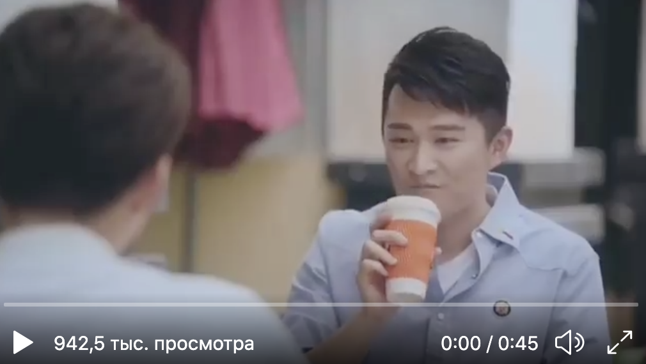
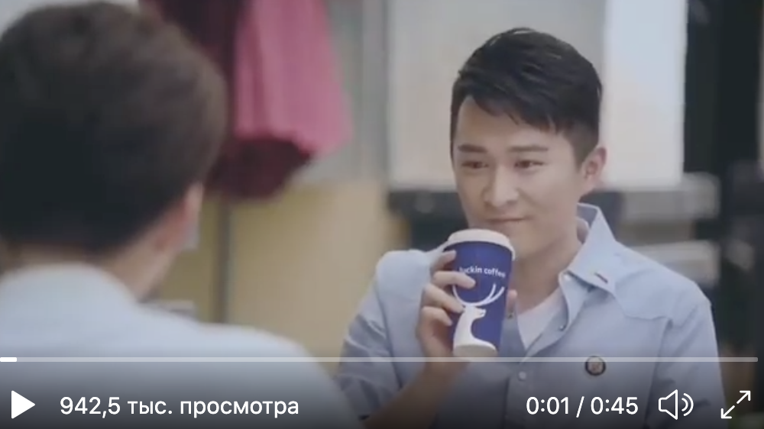
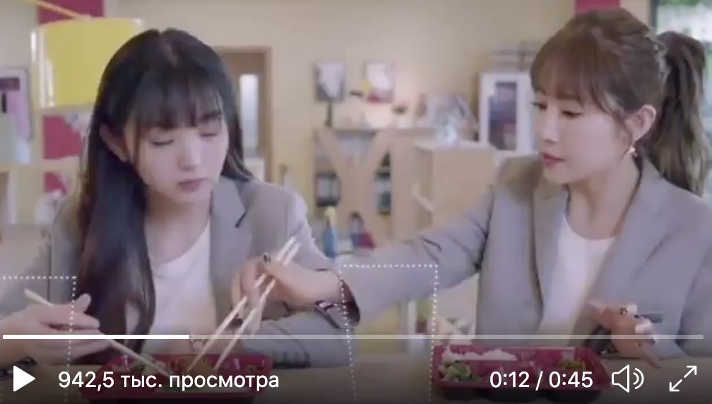
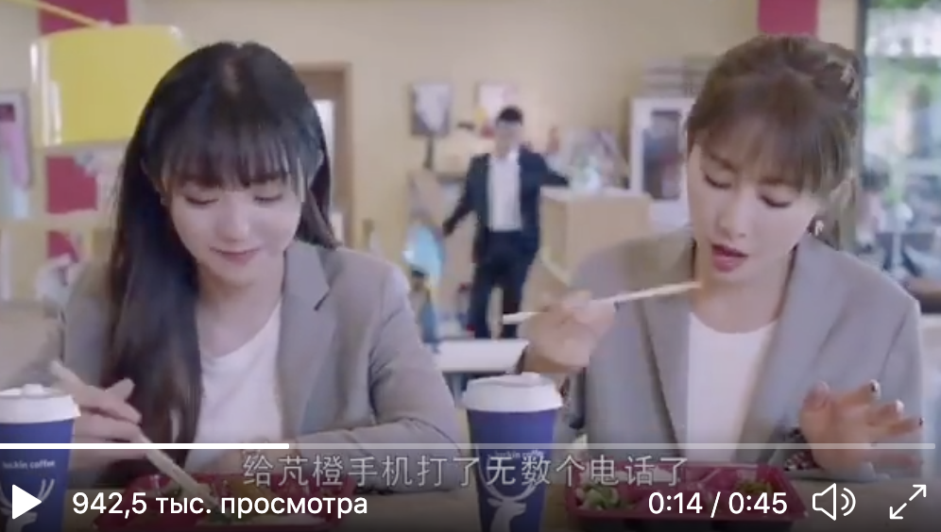
Конкуренты
Tencent начнет встраивать рекламу напрямую в сериалы и фильмы с помощью ИИ (пример)

Slide 7
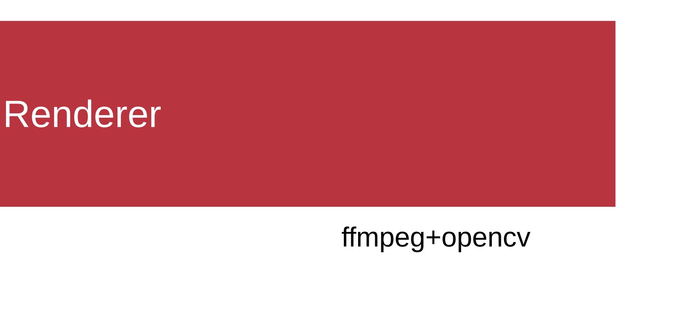
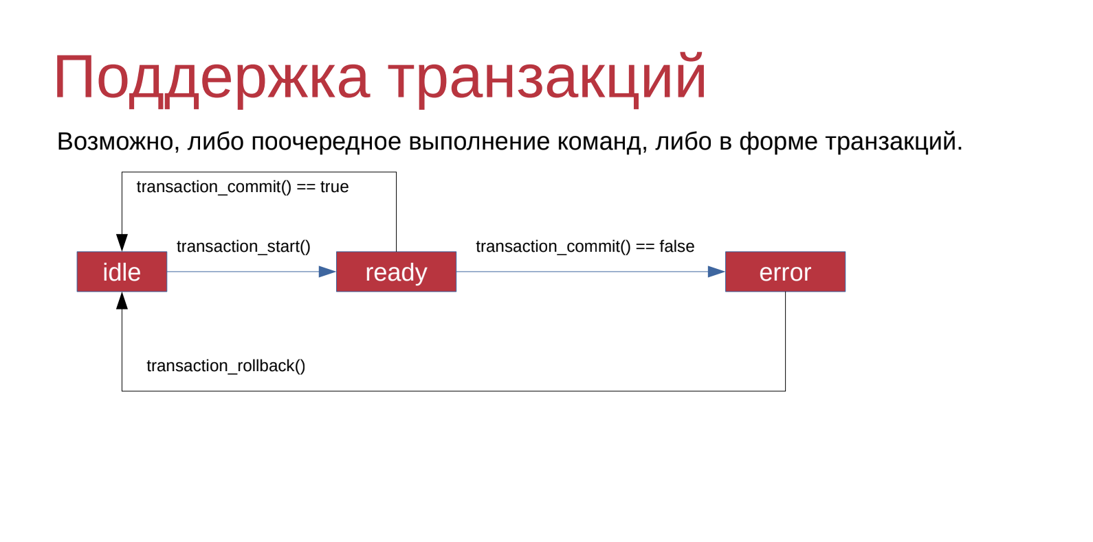
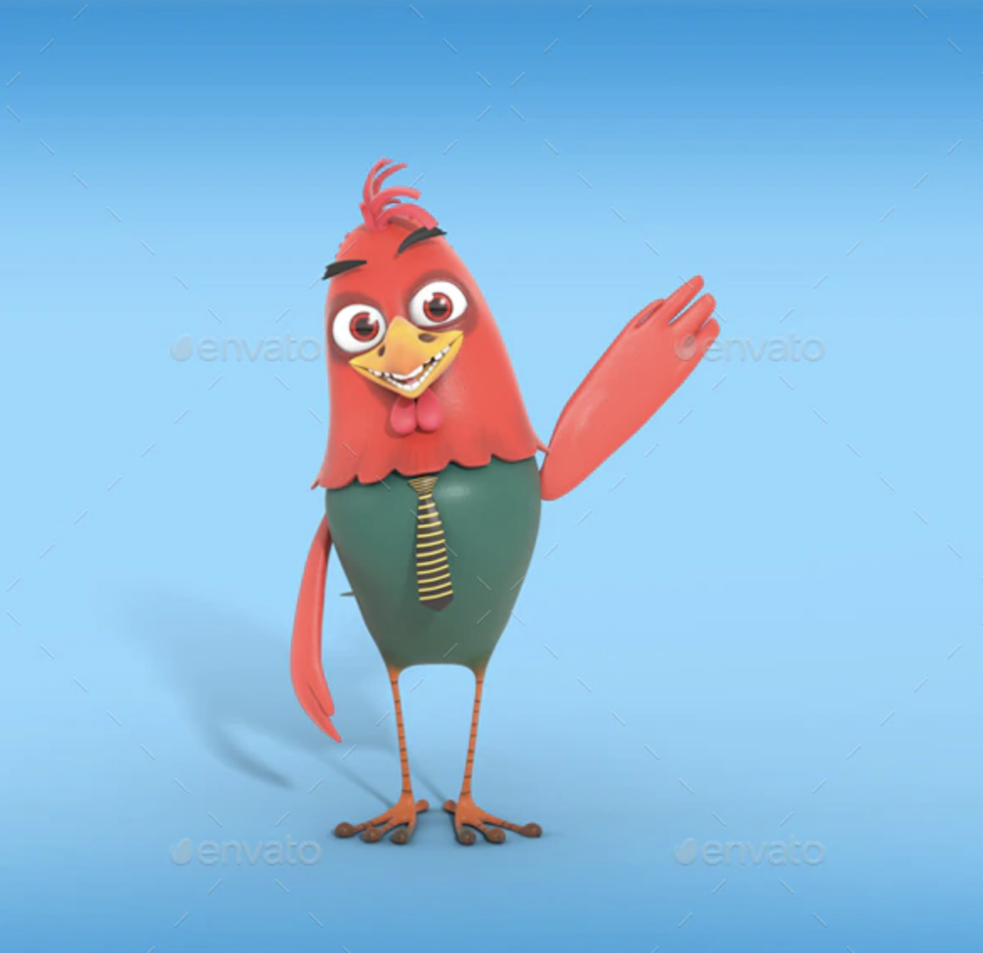
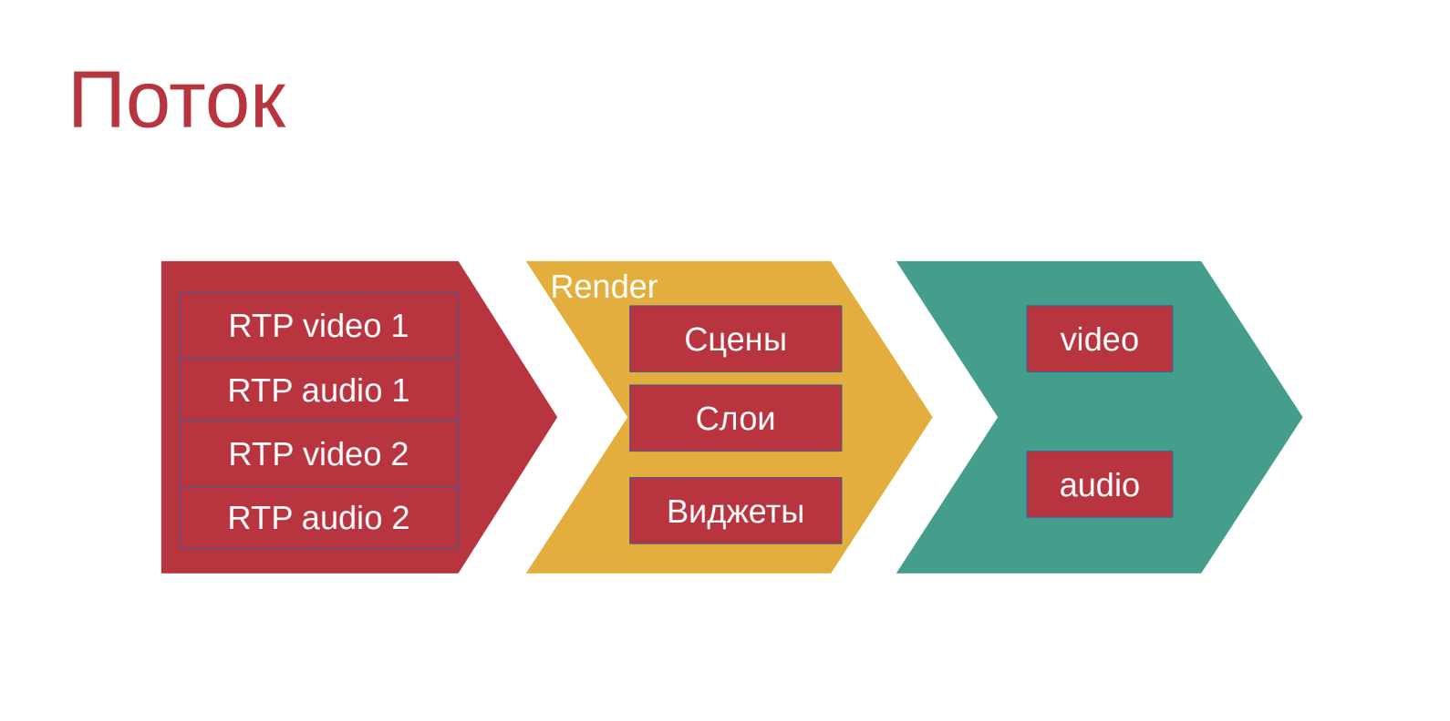
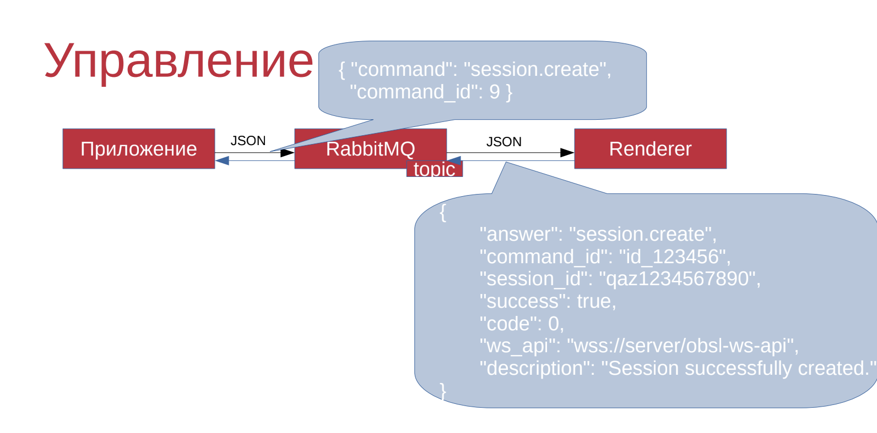
Render

Slide 8
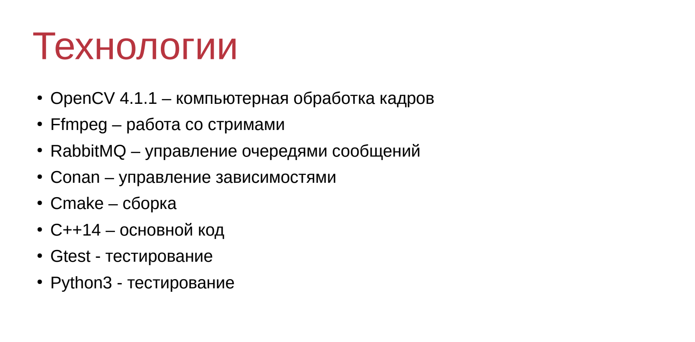
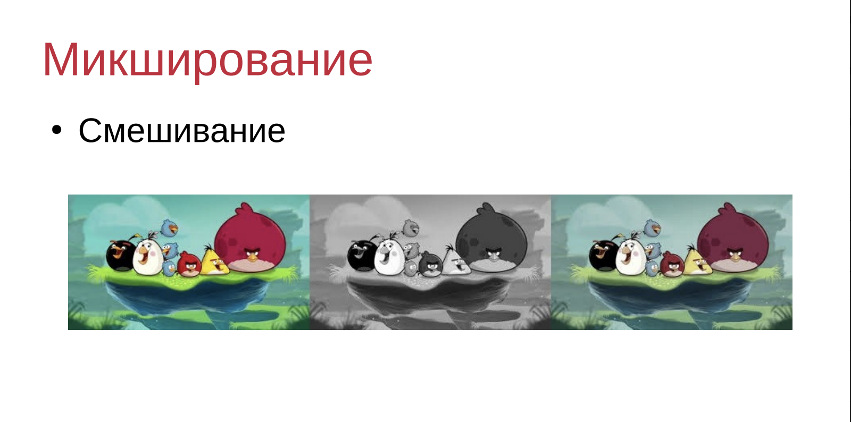
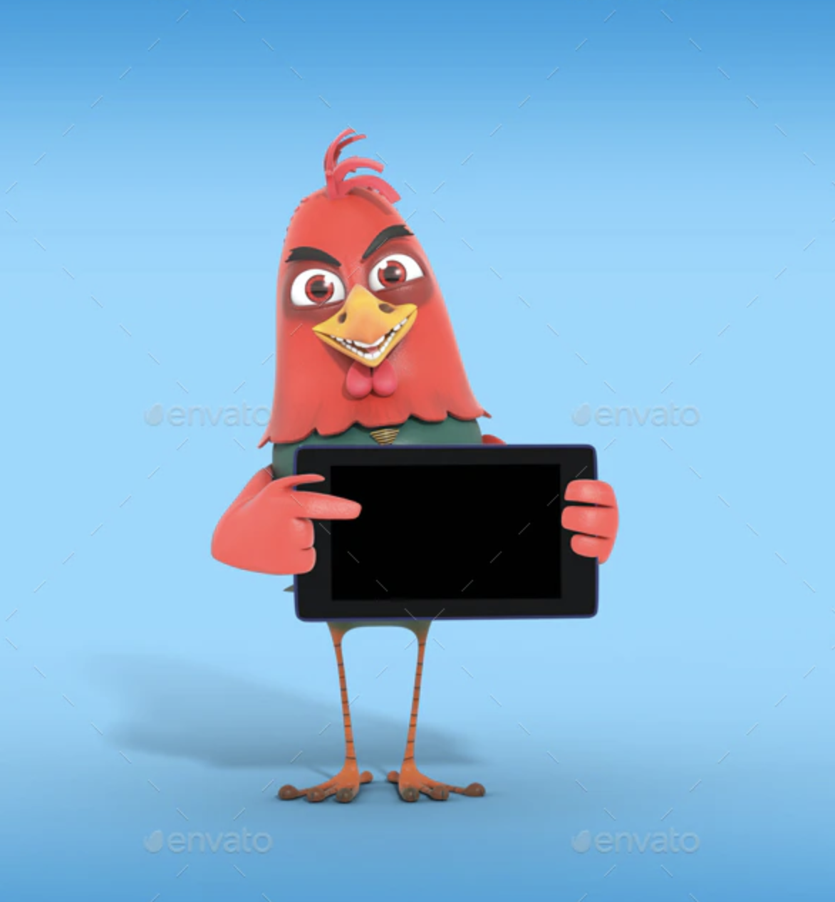
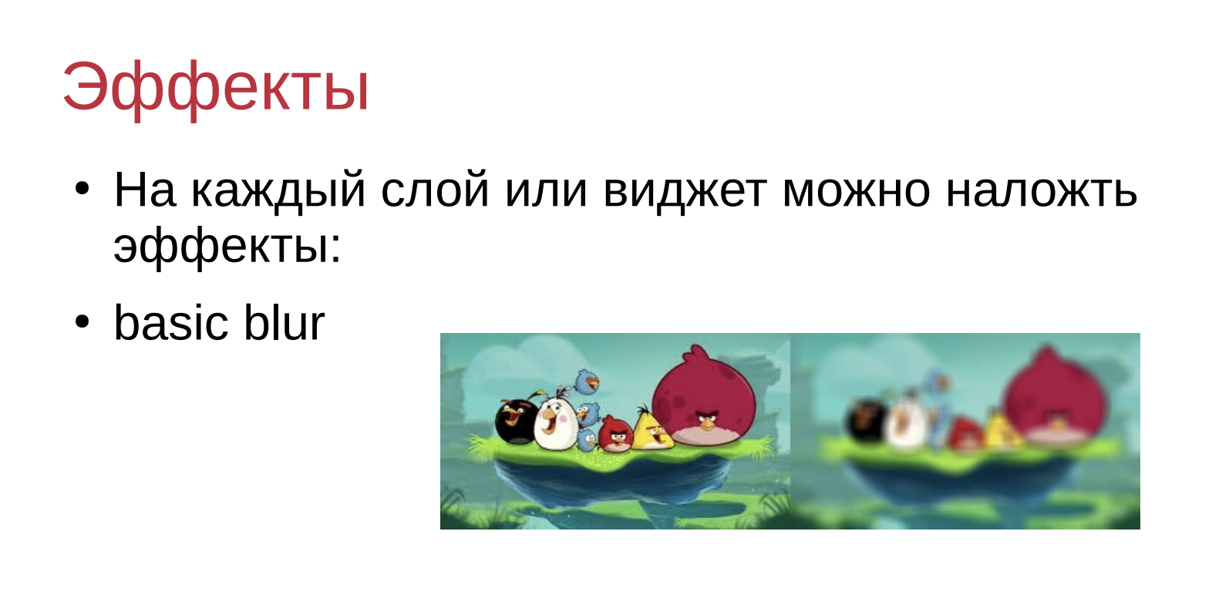
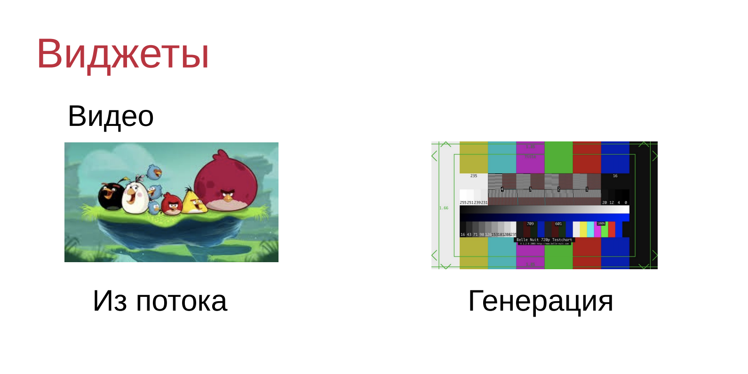
render

Slide 9
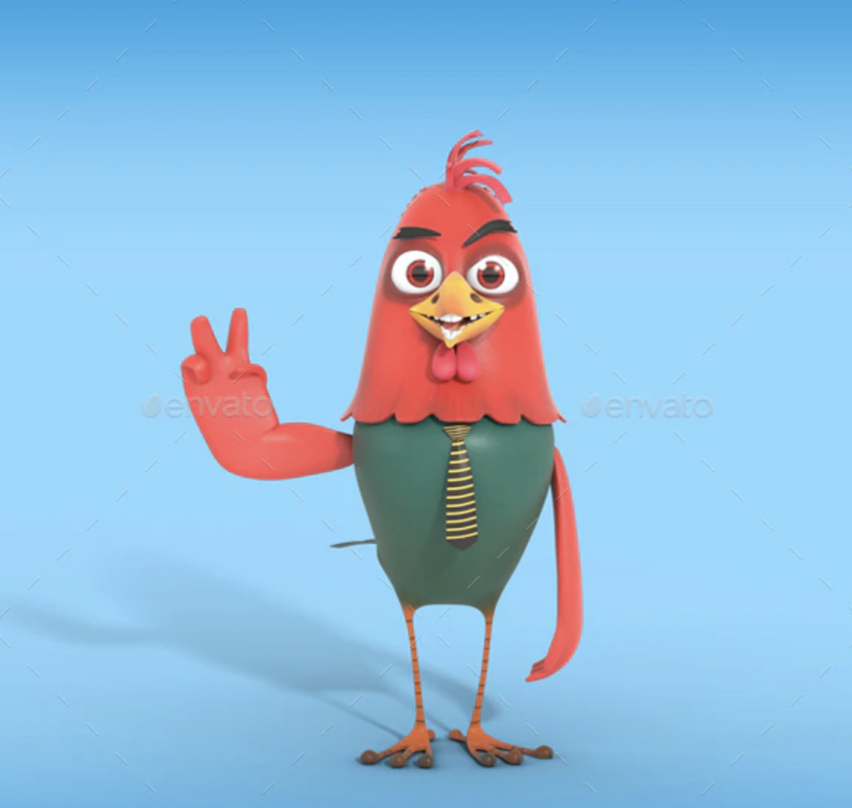
Разработка:
- REST API (Sbertarget, Okko)
- Render
Развертывание:
SberCloud

Slide 10
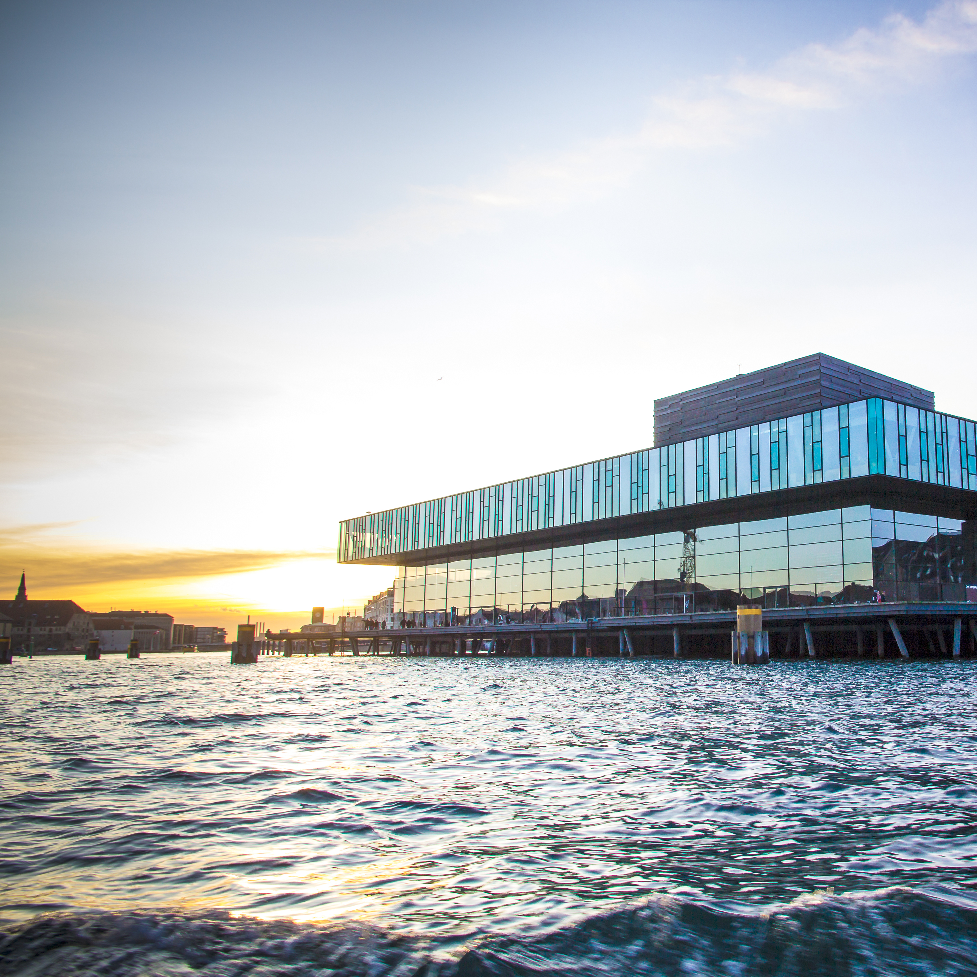
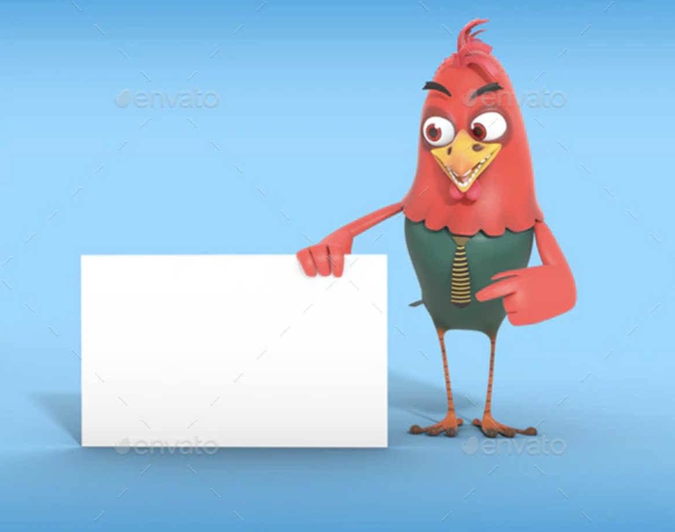
таргетированный онлайн имплейсмент
"Индивидуально"

